Slide 1
Ottimizzazione CUDA per rappresentazioni stacked di eventi generati da una videocamera neuromorfica
Simone Guidi
Matricola: 981961
Anno accademico 2025/2026

Slide 2
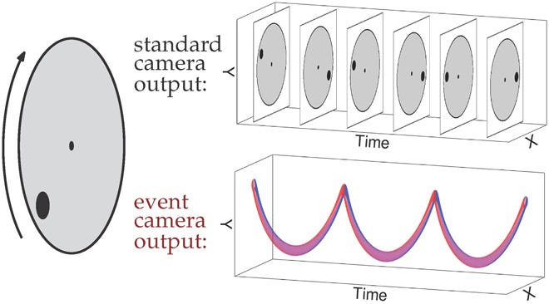
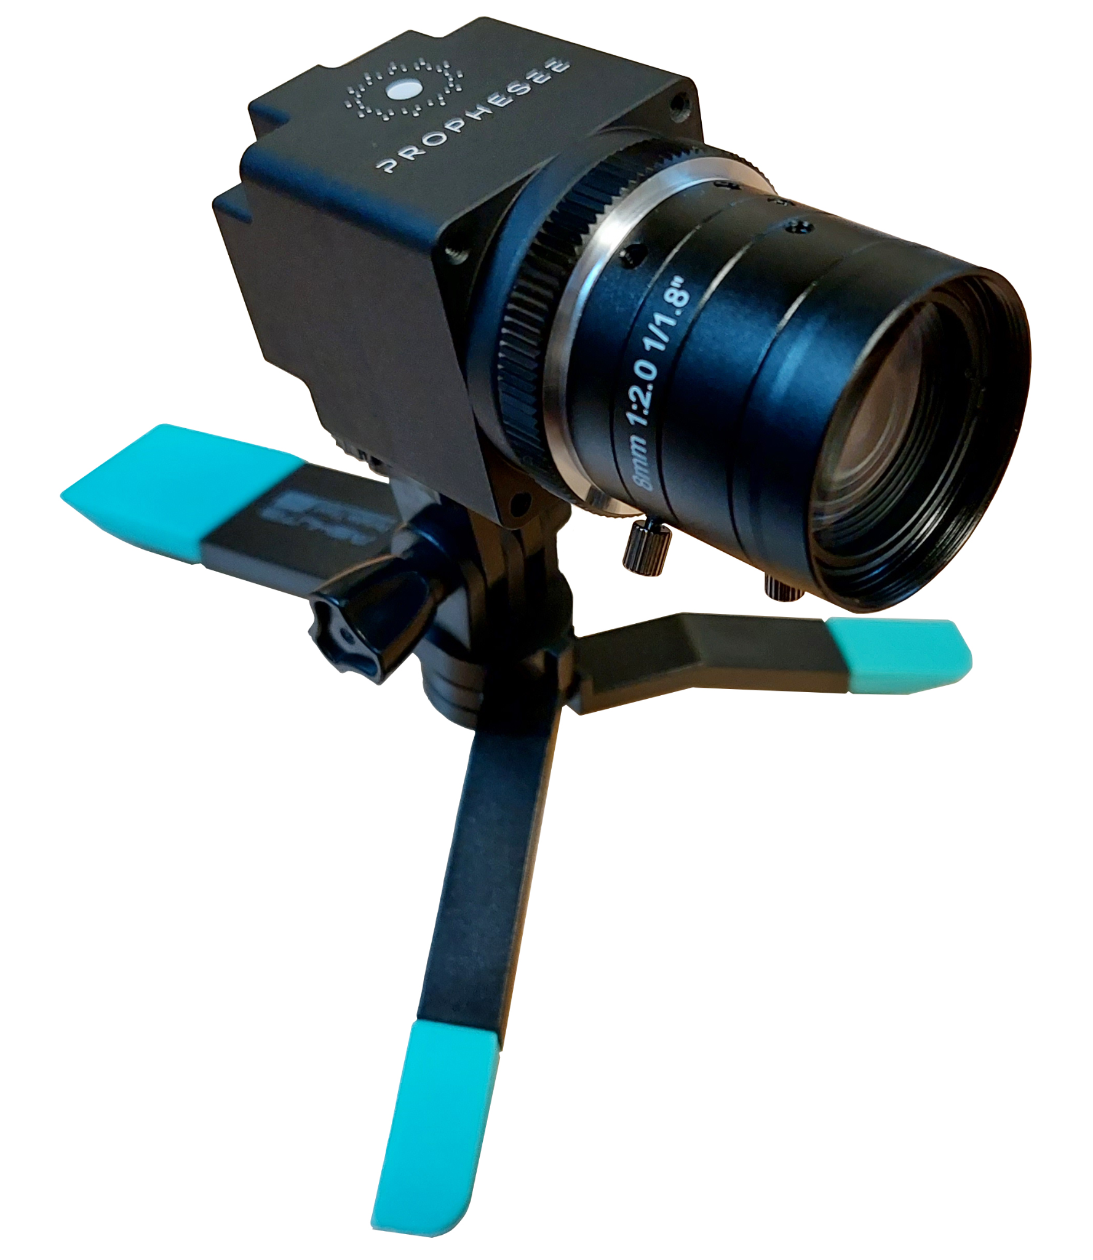
Videocamera ad eventi
Una videocamera ad eventi (o videocamera neuromorfica) genera milioni di eventi al secondo, corrispondenti ai pixel del sensore che riscontrano una variazione di luminosità superiore ad una determinata soglia.
Gli eventi sono restituiti dal sensore sotto forma di 3 informazioni:
Posizione del pixel: coordinate X e Y
Polarità dell’evento: 0 in caso di polarità negativa, 1 in caso di polarità positiva
Timestamp dell’evento: valore intero che rappresenta i nanosecondi trascorsi dall’inizio della ripresa
Per natura questi eventi sono asincroni, indipendenti e sparsi:
le prime due caratteristiche rendono questo problema particolarmente adatti ad processamento parallelo, mentre la sparsità degli eventi rende la sfida dell’ottimizzazione più complessa, aspetto che verrà affrontata nel corso del progetto.

Slide 3
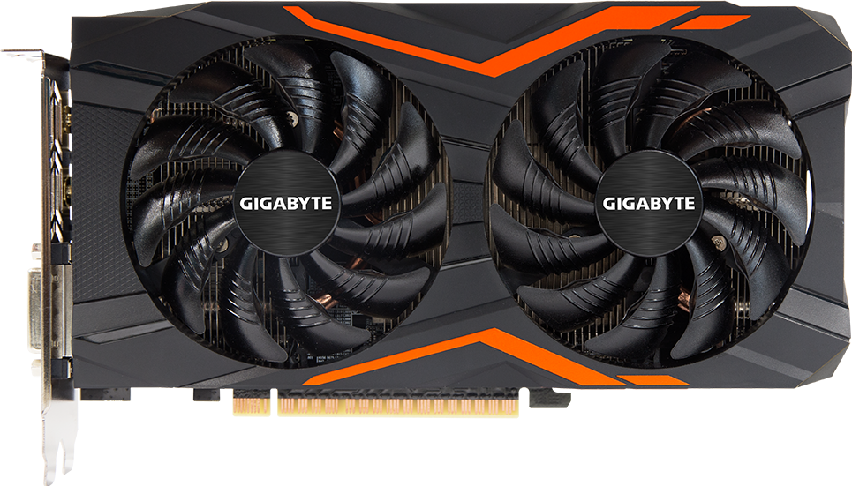
Ambienti di testing
Per testare il codice ho utilizzato due ambienti:
Server domestico: virtual machine con passthrough di una scheda GTX 1050 Ti (4GB RAM - Pascal), utilizzando una versione di cuda di fine 2019 per poter usare Nsight Compute
Colab: TESLA T4 (16 GB RAM - Turing)
I test di performance li ho eseguiti sul server domestico, raccogliendo i risultati su un database MongoDB in modo da confrontare i risultati delle varie esecuzioni.
Per validare la correttezza dei risultati ho utilizzato il checksum della matrice risultato.

Slide 4

Il dataset
I dati degli eventi elaborati li ho ottenuti dal dataset m3ed, urban_night_penno_big_loop.h5 (40GB), disponibile a questo link: https://m3ed.io/sequences/#urban-night
Ho optato per una scena notturna in modo da evidenziare i vantaggi dati dall’ampia gamma dinamica che una videocamera ad eventi è in grado di gestire.
Per i benchmark utilizzerò i primi 60 milioni di eventi, raggruppati in stack da 200000 eventi, andando a generare un totale di 300 frame.

Slide 5
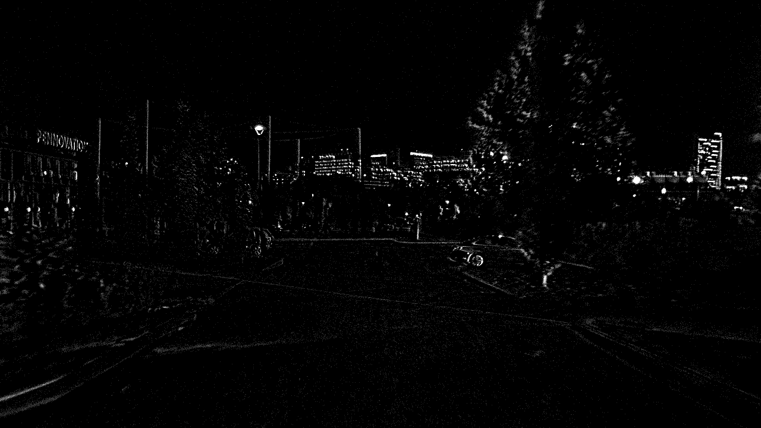
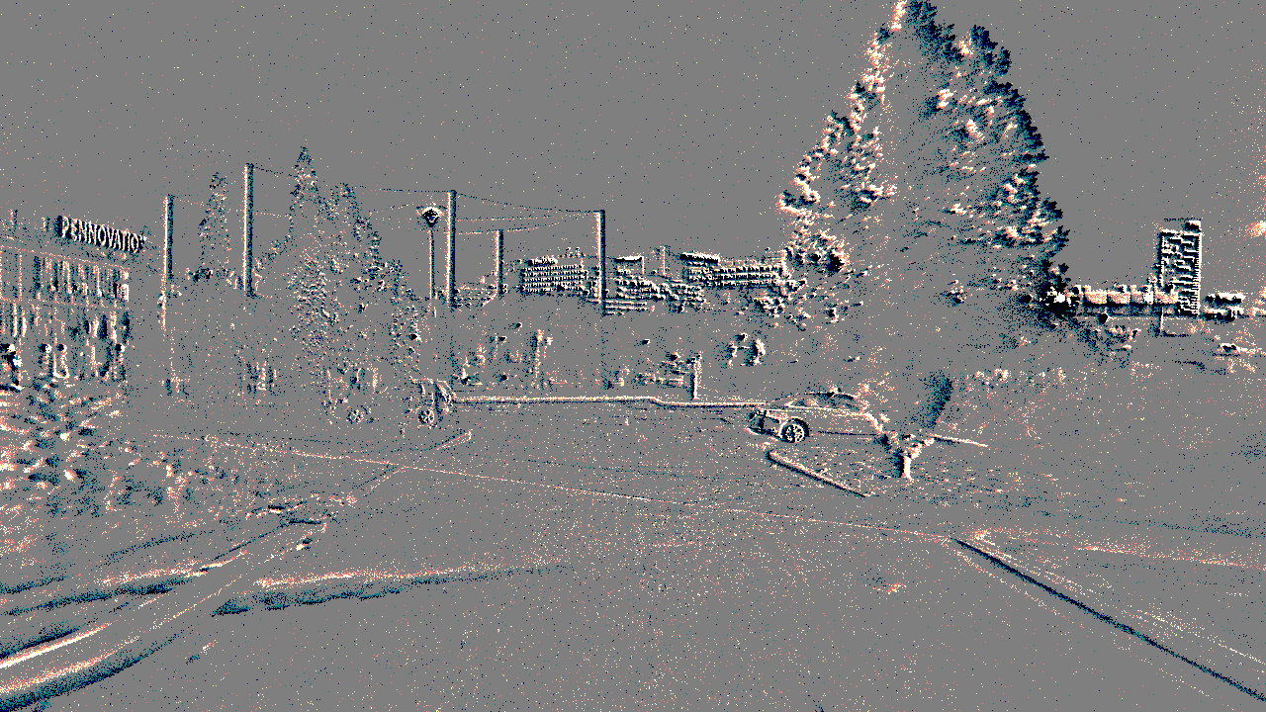
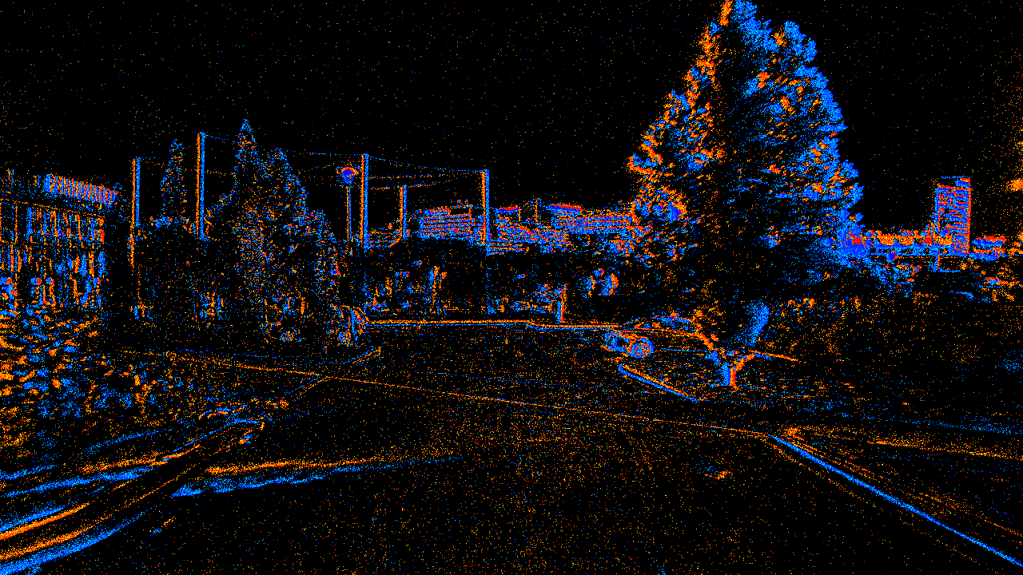
Rappresentazioni stacked di eventi
Histogram
Due canali, uno per polarità
Gli eventi vengono accumulati per pixel nei due rispettivi canali, ottenendo due immagini in scala di grigio
MDES (Multiple Density Event Stacking)
Ogni canale rappresenta una finestra di eventi dimezzata rispetto alla finestra usata dal canale precedente
Il numero di canali si può scegliere a seconda del contesto
Tencode
Gli eventi sono codificati a seconda della polarità e tenendo conto del timestamp
Il canale rosso è utilizzato per rappresentare gli eventi positivi, il blu quelli negativi, mentre quello del verde è utilizzato per codificare il timestamp

Slide 6
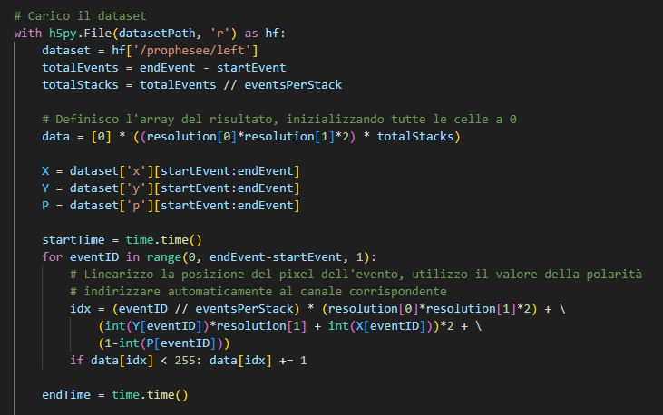
Prima versione CPU Naïve (python)
I dati del dataset vengono caricati dal file H5.
Gli eventi vengono gestiti da un ciclo for che rimappa le coordinate X,Y dell’evento in un indice lineare, sommando le varie occorrenze nella cella di memoria corrispondente.
Ho gestito l’indirizzo del canale direttamente nel calcolo dell’indice in modo da evitare un ciclo if per differenziare il canale.
Tempo di esecuzione: 42.45s
Checksum del risultato: 5074c6c9f7f8be5d7476ba2135821ced

Slide 7
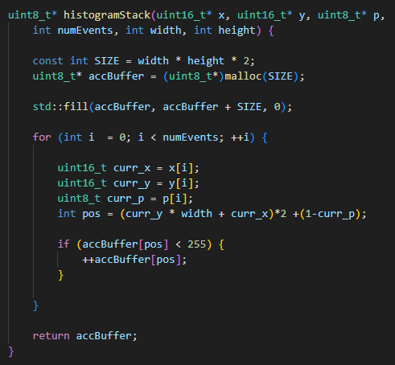
Prima versione CPU Naïve (C++)
Poiché la versione python risultava eccessivamente lenta, ho optato per creare una seconda versione naïve che utilizzi C++.
Per favorire il riutilizzo di codice e la gestione semplificata di strutture dati complesse, oltre all’importazione dei dati del file H5, ho utilizzato ctypes per chiamare la nuova versione c++, che permette di ottenere risultati nettamente superiori, e che utilizzerò come riferimento per le implementazioni successive.
Tempo di esecuzione: 0.4231s
Checksum del risultato:
5074c6c9f7f8be5d7476ba2135821ced
(valido)

Slide 8
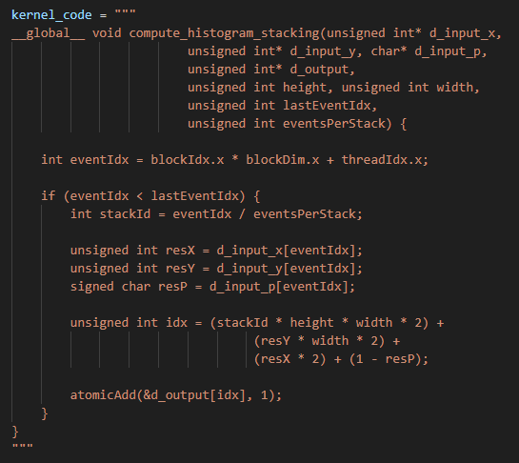
Versione CUDA Naïve (PyCuda)
Per la versione cuda ho rimpiazzato l’utilizzo del ciclo for, associando ogni evento ad un thread.
Per mantenere la coerenza della somma ho adottato delle atomicAdd.
Tempo di esecuzione: 0.6386s
Checksum del risultato:
5074c6c9f7f8be5d7476ba2135821ced
(valido)
Il risultato tuttavia mostra che il costo di trasferimento dei dati in memoria GPU e l’utilizzo delle atomicAdd, pesano eccessivamente sulle performance di elaborazione, rendendo questa implementazione svantaggioso rispetto alla versione C++

Slide 9
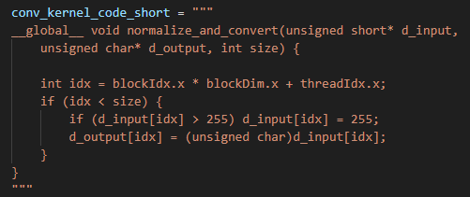
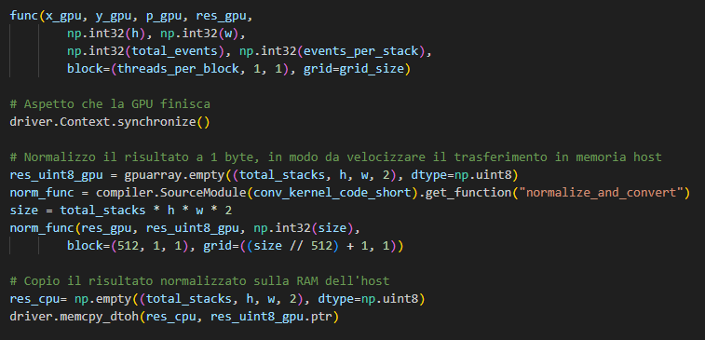
Versione CUDA Ottimizzata
Per aumentare le performance del codice cuda ho applicato due strategie:
Carico in memoria GPU dati a 2 byte (uint16) in modo da diminuire i tempi di trasferimento
Converto il risultato in uint8 direttamente sulla GPU, in questo modo risparmio ulteriore banda in fase di trasferimento dei risultati
Tempo di esecuzione: 0.3499s
Speedup: 21%
Checksum del risultato:
5074c6c9f7f8be5d7476ba2135821ced
(valido)

Slide 10
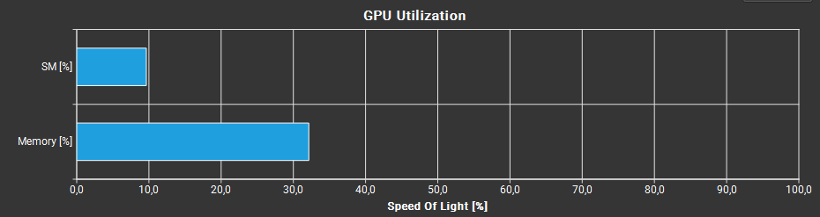


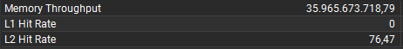
Analisi dei dati di
Nsight compute
Come è evidente dai dati di Nsight compute qui mostrati, la sparsità degli eventi impedisce una gestione ottimale della memoria, questo non permette alla GPU di lavorare a pieno ritmo, poiché siamo in un contesto fortemente memory bound.
Purtroppo non è possibile sfruttare la shared memory, perché non è sufficiente a contenere le informazioni di un singolo frame (921KB), aspetto che avrebbe permesso di ridurre l’accesso alla memoria globale.
Per questo motivo ho cercato di adottare un approccio diverso per cercare di ottenere risultati migliori, per farlo ho testato la possibilità di ordinare gli eventi prima di passarli alla GPU. Naturalmente questa operazione avrà un costo che analizzerò in rapporto ai possibili scenari di utilizzo.

Slide 11
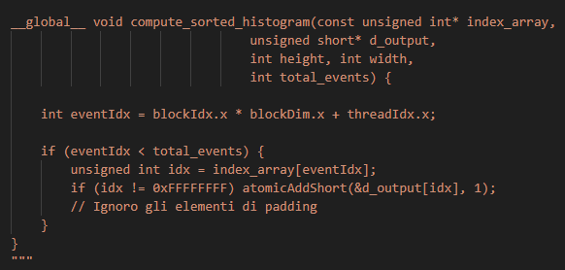
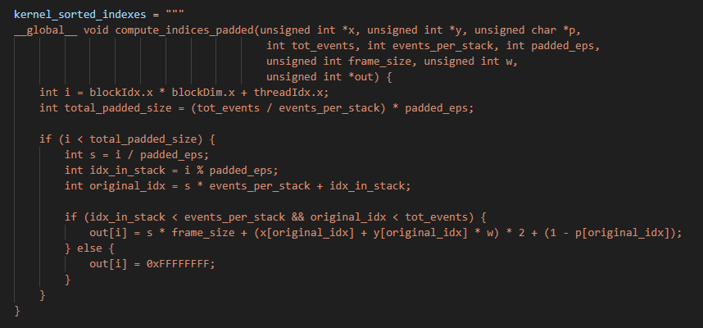
Versione con ordinamento
Ho implementato un ultima versione che va ad utilizzare un ordinamento bitonico, per ordinare gli indici degli eventi per ciascuno stack. Poiché l’algoritmo richiede lunghezze di array come potenze di 2, ho utilizzato il valore infinito (0xFFFFFFFF) per indicare gli elementi di padding, che saranno poi ignorati in fase di composizione del frame.

Slide 12
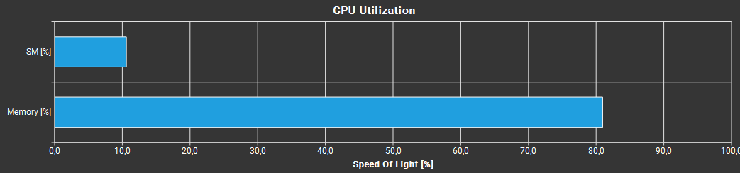
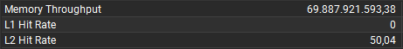
Versione con ordinamento: risultati
La versione con ordinamento mostra un utilizzo della memoria nettamente superiore, e anche il valore di throughput è praticamente raddoppiato.
Tempo di esecuzione: 2.554s
Checksum del risultato:
5074c6c9f7f8be5d7476ba2135821ced (valido)
Il tempo di esecuzione tuttavia riflette che il costo dell’ordinamento è troppo elevato per renderlo conveniente in questo scenario.
Come implementazioni future si potrebbe testare con altri algoritmi di ordinamento, per vedere se è possibile ridurre l’impatto sui tempi.
Tuttavia, i tempi di esecuzione escludendo la parte di ordinamento sono quasi 3 volte inferiori ai tempi della versione CUDA ottimizzata, per questo motivo in scenari dove è possibile ordinare prima il dataset i tempi di processamento potrebbero subire uno speedup molto interessante.

Slide 13
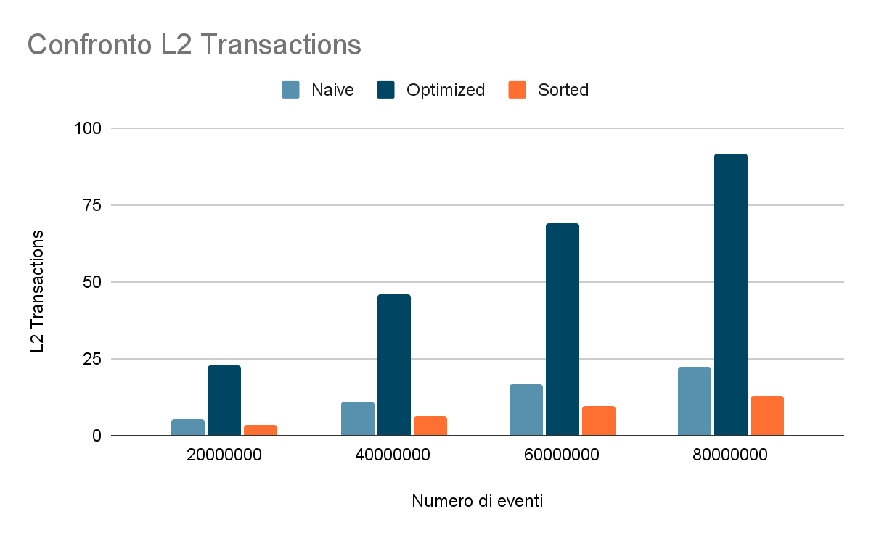
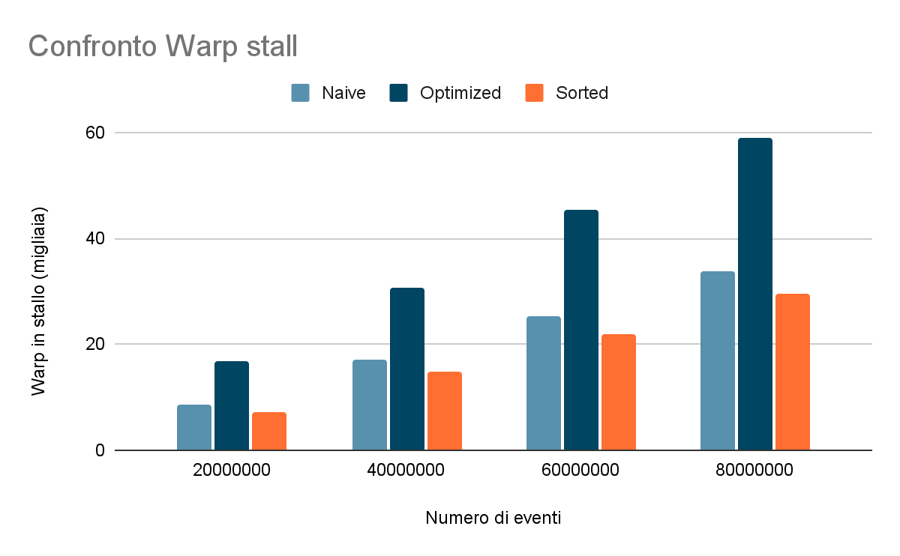
Confronti di stalli e accessi in memoria L2
Ho eseguito Nsight Compute su tutti e tre i codici cuda con un numero di eventi diverso al fine di confrontare i limiti delle 3 implementazioni.
Il codice con ordinamento mostra come previsto un migliore utilizzo della memoria dovuto agli accessi coalescenti. In particolare questo è evidente dal numero inferiore di L2 transactions e di stalli dei warp.
La versione ottimizzata invece è quella che presenta più fasi di stallo e più L2 transactions, questo è probabilmente dovuto al fatto che le GPU sono ottimizzate per operare a 32 bit. In particolare l’implementazione di atomicAdd a 16 bit causa probabilmente un maggior numero di letture e scritture che che fanno incrementare moltissimo i valori di L2 transactions e di stalli dei warp.

Slide 14
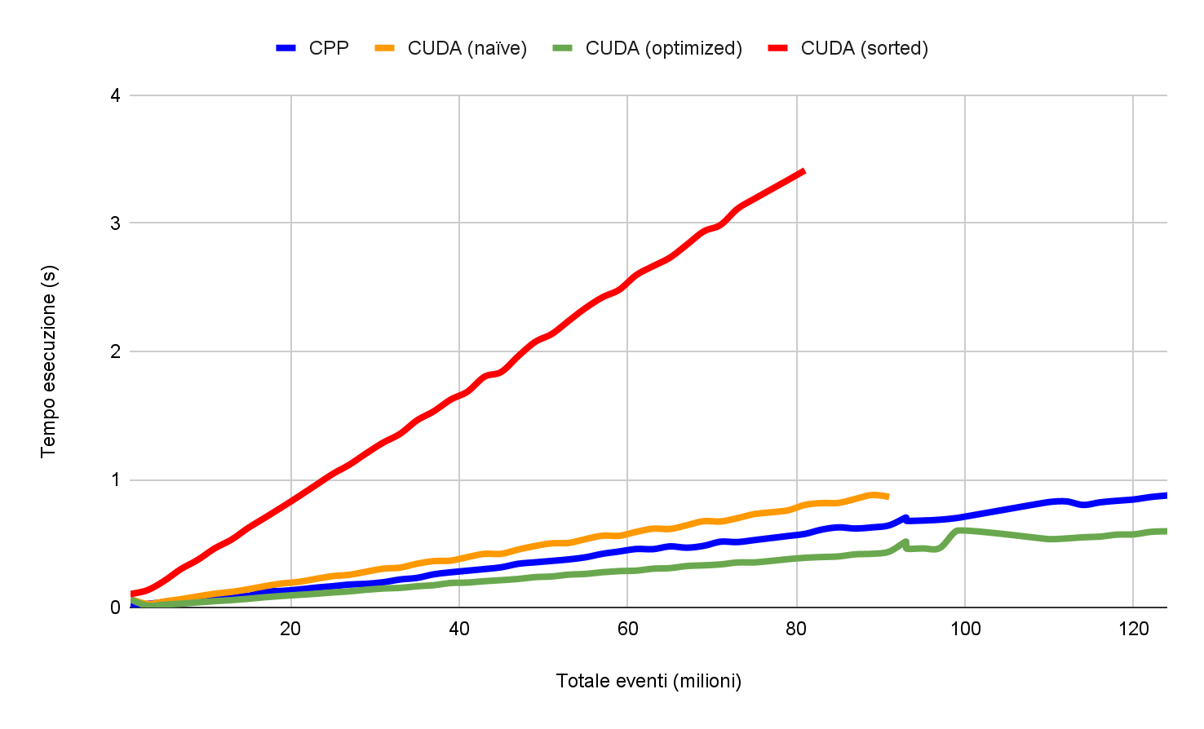
Confronti delle performance e conclusione
Ho infine eseguito centinaia di volte i 4 codici con un numero diverso di eventi da gestire, i risultati sono riportati nel grafico a fianco.
Dal grafico è evidente come le versioni CUDA (sorted) sia la meno performante, ed inoltre, così come la versione CUDA (naïve), sono particolarmente limitate dalla memoria disponibile sulla mia GPU (4GB), che non permette loro di processare più di 90 milioni di eventi.
La versione CUDA (optimized) con la mia scheda video riesce invece a gestire fino a 140 milioni di eventi mantenendo le performance più solide tra le versioni testate.

